Slide 1

車險理賠系統
組員：黃信康
黃政怡
陳貞瑋
徐嘉若
朱俊銘
合作廠商 松凌科技

Slide 2















Slide 3
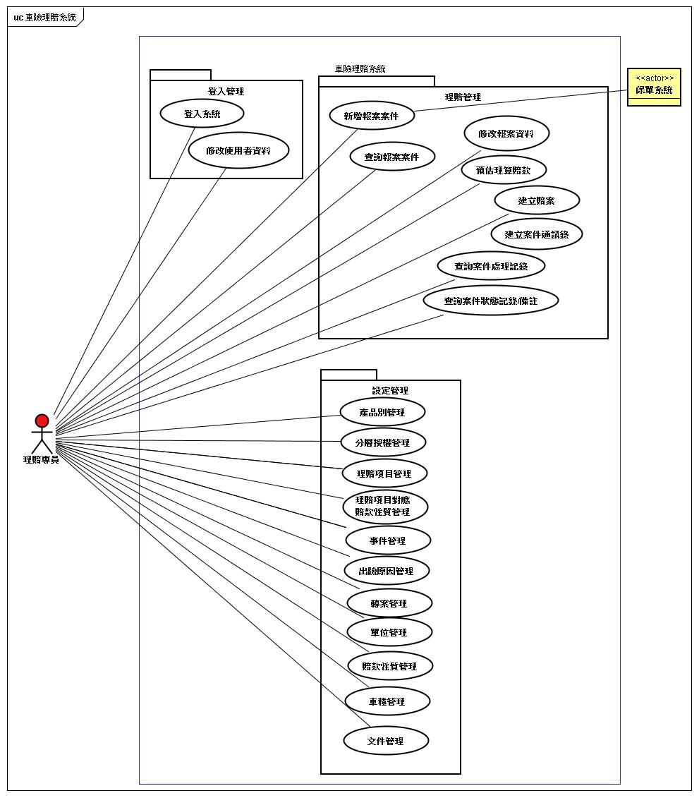

Slide 4
感謝
馬全德 王憲春 松凌科技
蘇國鈞 王孝弘 Gary
劉翰卿 黃忠？ David
潘麗珍 邱華傑 Shark
陳奕兆 羅秀燕 Steven
陳銀華 劉菊秋 Lion
紀宜昕 Stacy

